Slide 1
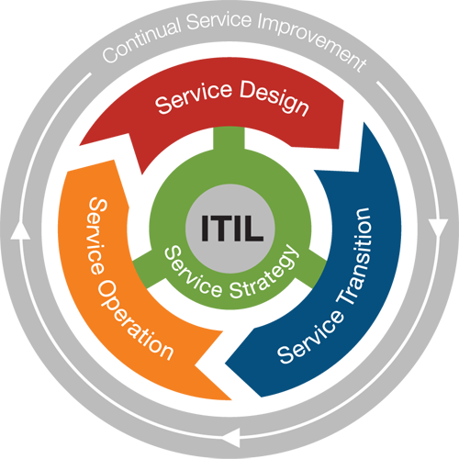
ITSM
Problem Management

Slide 2
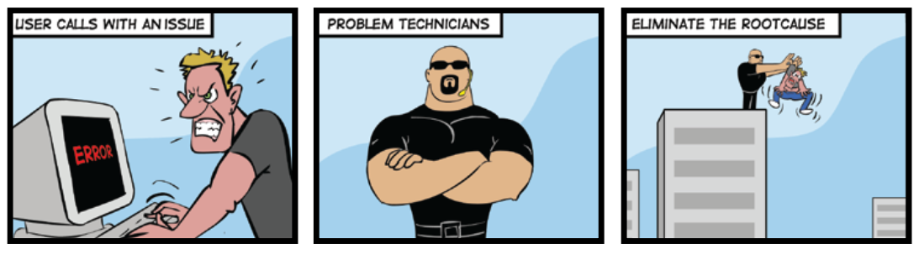

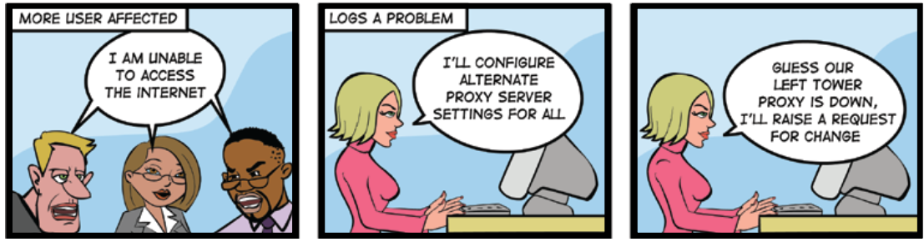
Problem Management Eksempel

Slide 3

Problem Management Formål
- At forebygge problemer og deraf følgende incidents opstår.
- At forhindre gentagende incidents
- At minimere konsekvenserne af incidents som ikke kan forebygges.

Slide 4

Problem Management Grundlæggende begreber ØVELSE
Find / definér
1. Problem
2. Workaround
3. Known Error
Notes:
Problem
Den bagvedliggende årsag til et eller flere Incidents. Årsagen er som regel ikke kendt på det tidspunkt hvor en Problem Record bliver oprettet. Problem management processen er ansvarlig for yderligere undersøgelse.
Workaround
Det at reducere eller eliminere Impact af et Incident eller Problem, hvortil der ikke endnu findes en fuldstændig Resolution. F.eks. genstart af et fejlramt Configuration Item. Workarounds for Problems dokumenteres i Known Error Records.
Workarounds for Incidents, som ikke er associeret med Problem Records, dokumenteres i Incident Records. Known Error
Et Problem, der har en dokumenteret Root Cause og en Workaround. Known Errors skabes og styres igennem deres livscyklus af Problem Management. Known Errors kan også identificeres af udviklere og leverandører.

Slide 5
Problem Management Eksempel på problem
Fejl rettes og alle relaterede incidents løses.
En genstart løser midlertidigt et tilbagevende problem
Problemet logges for at finde årsagen
2nd line får sagen og skal finde årsagen
Problemet viser sig at være en specifik applikation og bliver derefter til en ”known error”
En såkaldt ”Request for change” (RFC) oprettes

Slide 6
Problem Management Incident vs. problem
Incident management
Problem management
Slukker ildebrand
Sikrer der ikke opstår ildebrand
Retter fejl så incidents ikke opstår Eller retter flere incidents
Service genoprettelse
When incidents occur, the role of incident management is to restore service as rapidly as possible, without necessarily identifying or resolving the underlying cause of the incidents.

Slide 7
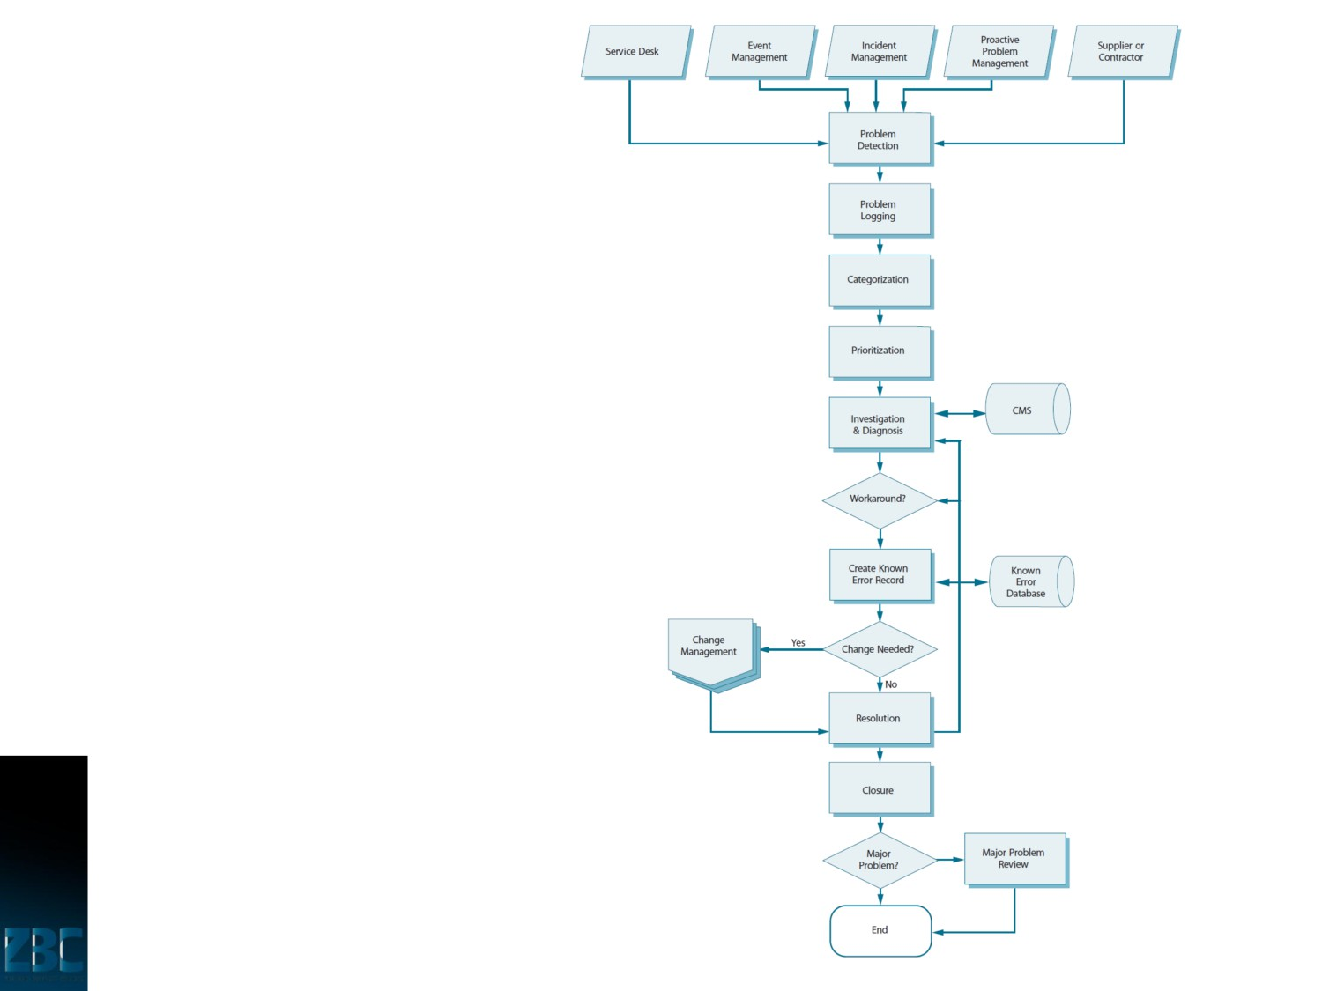
Problem Management Proces
Problem Logging: All problems are logged into a problem record. All details are recorded
Investigation & Diagnosis: Determines root cause for the problem and validate any workarounds. OR
Problem management uses a problem database to track problems and to associate any identified workarounds with them.
Once the problem has been diagnosed and a workaround identified, the problem is referred to as a “known error.”
These are documented in the known error database (KEDB), which may be the same physical database as the problem database.
KEDB is a significant tool for incident management in resolving incidents caused by known errors.
next step is to determine how to fix it. This will typically involve a change to one or more CIs, so the output of the problem management process would be a request for change (RFC)
find root cause for the problem
validate any workarounds
Or, uses a problem database to track problems and to associate any identified workarounds with them.

Slide 8
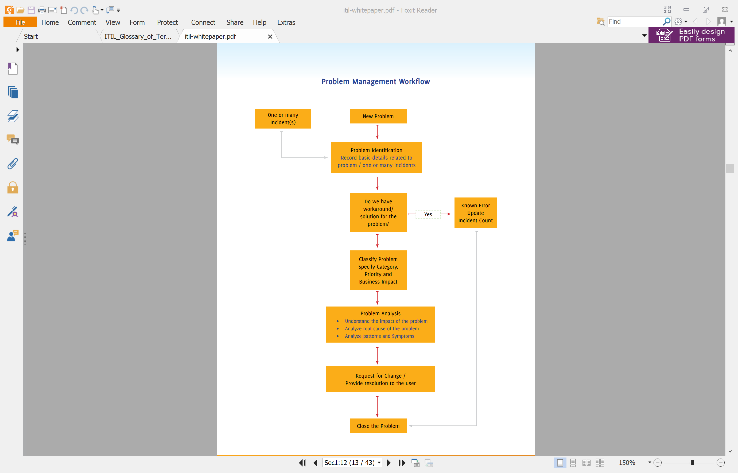
Problem Management Proces Tilpasning

Slide 9
Problem Management: Hovedaktiviteterne
Problem Opdagelse
Opdages af Service desk, teknisk support, event management, notificering fra leverandør eller fra incident trendanalyse
Problem Logning
Alle problemer logges ind i et problem record
Alle detaljer registreres inklusiv forbindelser til relaterede incidents
Problem Kategorisering
for det meste anvendes samme kategoriseringskoder som for incidents
Problem Prioritering
adskiller sig fra incident prioriteringen ved at basere sig på hyppigheden og impact af relaterede incidents, samt hvor alvorlige de relaterede incidents er (konsekvenser for infrastruktur, omkostninger og tidsforbrug I forbindelse med løsning)
Problem undersøgelse & diagnosticering
bestemmer root cause ved anvendelse af teknikker såsom kronologisk analyse, pain value analyse, Kepner tregoe, brainstorm, Ishikawa diagram og Pareto analyse
Workarounds
en workaround til relaterede incidents kan reducere et problems impact, indtiI der er fundet en tilfredsstillende løsning
Oprette Known Error Record
Service Desk kan anvende til at identificere symptomer og genskabe service hurtigt ved at bruge den workaround, der evt. findes. Oprettes, når diagnosticeringen er færdig, eller tidligere hvis der er brug for det.
Problem Løsning
Kræver for det meste et change request. Hvis løsningen ikke er omkostningsrentabel kan et problem efterlades åbent, og den eksisterende workaround anvendes.
Problem Lukning
Når den change, der skal løse et problem, er reviewet med succes - reviewes relaterede incident records, known error records opdateres, problem data tjekkes, og problem lukkes formelt.
Major Problem Review
Der bør gennemføres et review for alle major problems m.h.p. at lære af den måde, et problem er blevet håndteret på. Major problem defineres af prioriteringssystemet.

Slide 10
KPI
Antal løste Problems (%)
Antal Incidents løst med Known Error vs. uden Known Error (i pct.). (%)
Antal udførte Changes (Incident => Problem => Change). (%)
Gennemsnitlig løsningstid for Problems (Incident => Problem => Change). (%)

